Slide 1
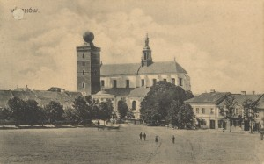
Region miechowski w walce o niepodległość

Slide 2
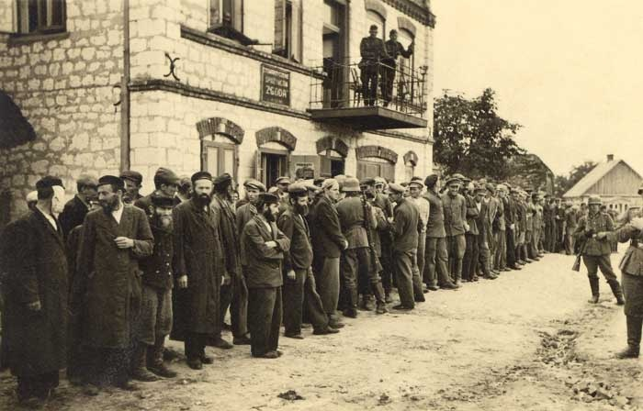
6 wrzesień 1939 Niemcy zajęli Miechów

Slide 3
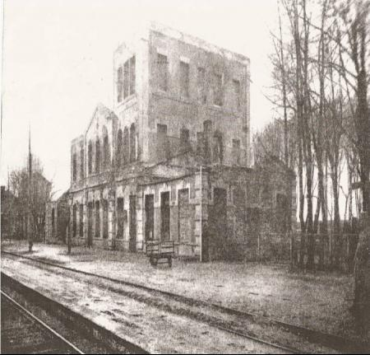
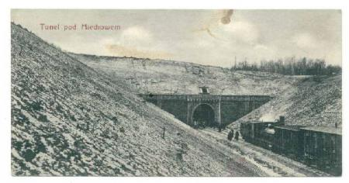
Miasto nie doznało zniszczeń, ale w powiecie wskutek bombardowań zniszczony został dworzec kolejowy w Charsznicy, bombardowany był także Tunel. Rozpoczął się okres terroru, ucisku narodowego i ekonomicznego. Po wkroczeniu Niemcy dokonali wielu masowych mordów na okolicznej ludności.

Slide 4
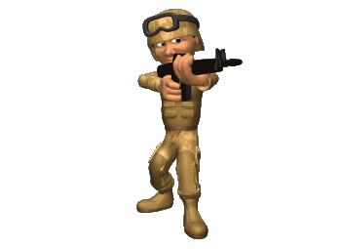
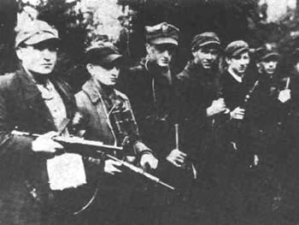
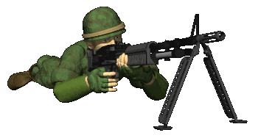
II wojna światowa w mojej okolicy

Slide 5
‘’Bo my nie błagamy o wolność,
my o nią walczymy…’’
gen. W. Urbanowicz

Slide 6
Zamordowanie osób cywilnych przez żołnierzy Wehrmachtu zaraz po wkroczeniu oraz aresztowania i likwidacje Polaków za nieprzestrzeganie zarządzeń niemieckich, chwilowo zastraszyły społeczeństwo. Dopiero co rodzące się organizacje ruchu oporu zawężały swą działalność do organizacyjnego wzmocnienia. Zorganizowany sabotaż i walki zbrojne podejmowane były w celu ulżenia niedoli ludności lub spowodowania strat materialnych okupanta. Pierwsze akcje były bardzo ryzykowne, ponieważ podejmowały je osoby niezorganizowane w podziemnym ruchu oporu.

Slide 7
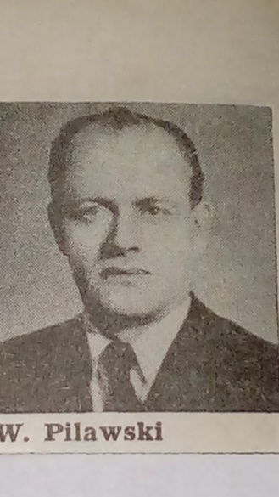
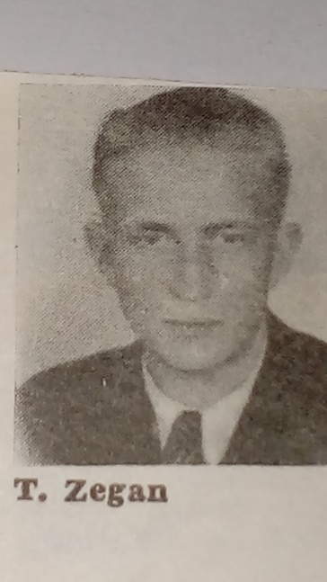
W lutym 1942 patrol terenowy
‘’Chłostry’’, dowodzony przez
Władysława Pilawskiego ‘’Burza I’’
ze Święcic, w Kalinie Wielkiej pod
osłoną nocy zdemolował urządzenia w
miejscowej mleczarni, a kierownikowi
wymierzył karę chłosty za nadgorliwą pracę.
30 IV 1944 2-osobowy patrol odz.
LSB ‘’Dziadka’’ pod dowództwem
Tadeusza Zegana ‘’Porywa’’,
rozbroił żandarma z Miechowa
przybyłego po kontyngent do
Kaliny Wielkiej.

Slide 8
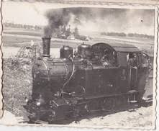
23 VIII 1944 o godz. 18.45 odz. AK Juliana Nowaka ‘’Babinicza’’ zaatakował pociąg kolei wąskotorowej w Kalinie Wielkiej, zabijając 2 żołnierzy, 2 raniąc a 2 kolejnych zaginęło. Był to odwet za pacyfikacje ludności wsi Janowice.
.
1.I.1945 o godz. 15.30 między Kaliną Wielką a Kaliną Małą na linii kolei wąskotorowej , partyzanci zatrzymali pociąg.
7.XI.1944 na stacji kolejowej Kalina Wielka partyzanci rozbroili żołnierza

Slide 9
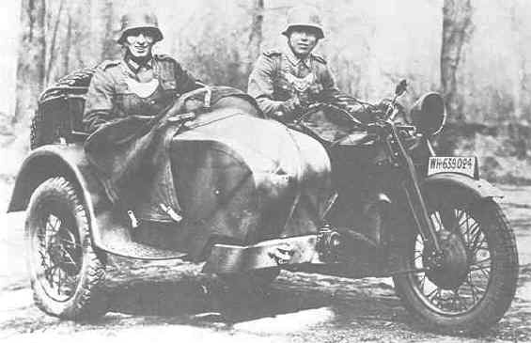
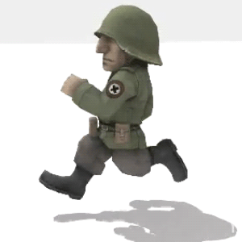
11.I.1945 o godz.15.00 partyzanci zatrzymali pociąg i rozbroili żołnierza niemieckiego na stacji kolejki wąskotorowej w Janowicach.
20.VIII.1944 o godz. 19.00 patrol oddziału ‘’Jaksy’’, jadący bryczką z Książa Wielkiego do Janowic ostrzelał w miejscowości Śladów dwóch
Motocyklistów niemieckich. Mimo iż zostali oni ranni udało się im uciec, pod osłoną zarośli, do
Miechowa zostawiając na miejscu zdarzenia
motocykl.

Slide 11
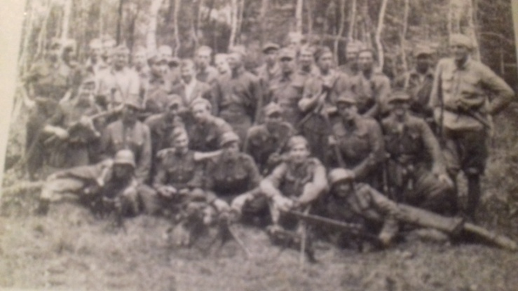
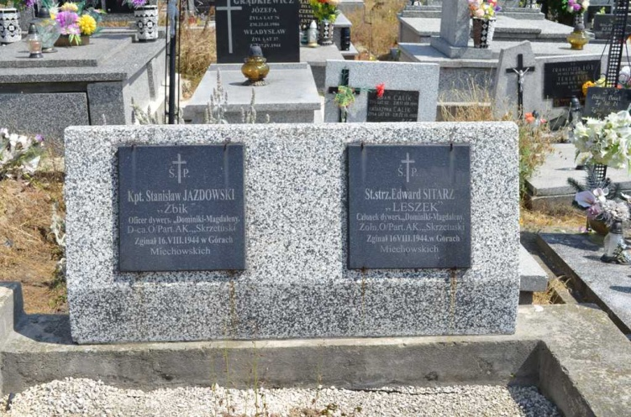
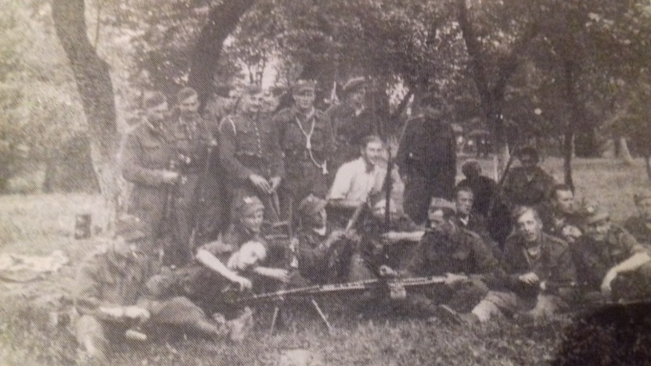
Główne starcia zbrojne AK z okupantem
w drugiej połowie sierpnia 1944r. miały
miejsce we wschodniej części powiatu
miechowskiego.18.VIII.1944 o godz.12.00
oddz. partyzancki AK ‘’Skrzetuski’’ został
napadnięty w Górach Miechowskich przez hitlerowców, w sile
ok.70 ludzi, na ciężarówkach z udziałem samolotu. Główną
przyczyną przybycia Niemców była pracująca w pobliżu
miejsca postoju grupy partyzanckiej radiostacja, która została
przez nich wykryta. W potyczce zginął dowódca- Stanisław
Jazdowski ‘’Żbik’’ i jego adiutant st. strzelec ‘’Leszek’’, a
jeden strzelec został lekko ranny. Po stronie niemieckiej było
trzech zabitych
i kilku rannych.

Slide 12
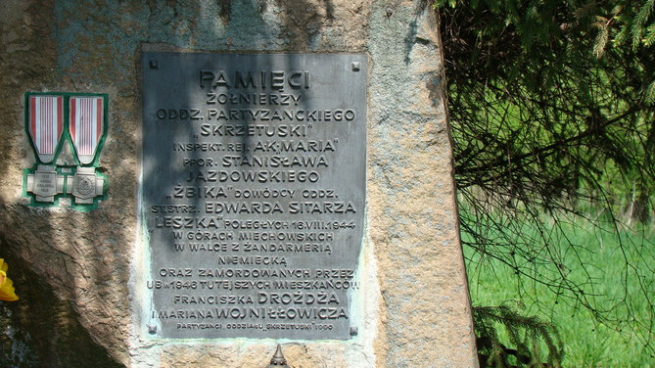
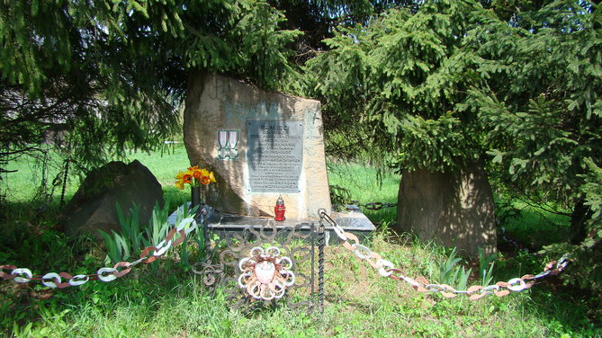
Góry Miechowskie
Pomnik ku czci walczących
i poległych w dniu
18.VIII.1944r.
Oraz zamordo-
wanych przez
UB w 1948r.
mieszkańców
wsi.

Slide 14
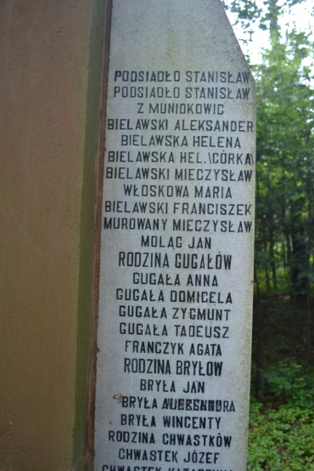
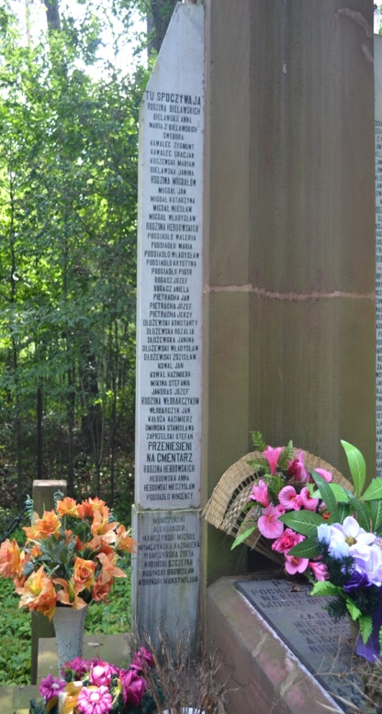
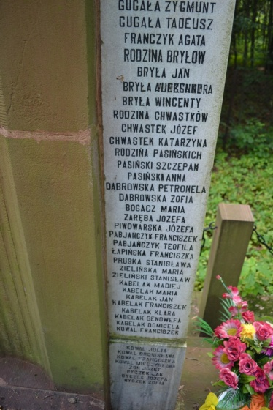
W okresie od czerwca do sierpnia 1943r. Nasiechowice oraz sąsie-
dnie miejscowości stały się celem represji. Bezpośrednim
ich powodem była dekonspiracja oddz. partyzanckiego
Polska Wojskowa Organizacja Rewolucyj-
na, której członkowie rekrutowali się z
okolicznych wsi. 4.VI.1943 o godz.3.00
hitlerowcy wjechali do wsi. Patrole wcho-
dziły do poszczególnych domów, poszukując ludzi
według posiadanych wykazów. Wiele osób, które były
na listach, uciekło do lasu. Wobec tego hitlerowcy za-
czeli wyciągać ludzi bez jakiegokolwiek
wyboru. Część osób zabito na miejscu, a
część wywleczono pod las i tam rozstrzelano seriami z
broni maszynowej. W Nasiechowicach rozstrzelano 46
osób, w Pojałowicach-30, w Zagajach Zarogowskich-23,
w Dziewięciołach-6, w Muniakowicach-3. Wśród ofiar
nie zabrakło dzieci i staruszków. Ogółem w ciągu godziny
zginęło108 osób.

Slide 15
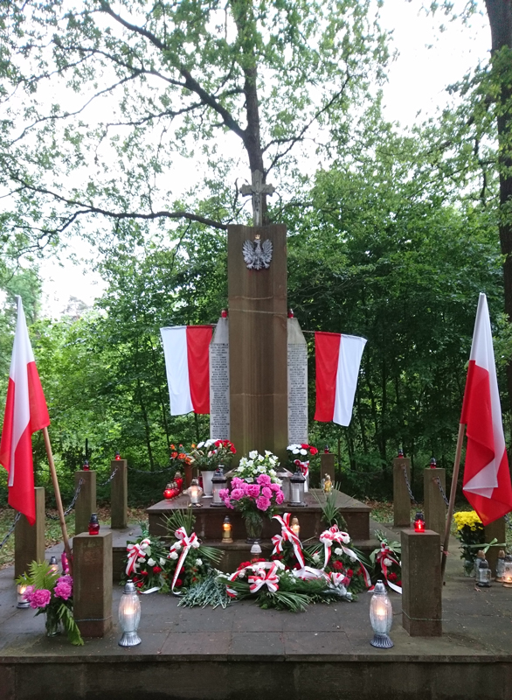
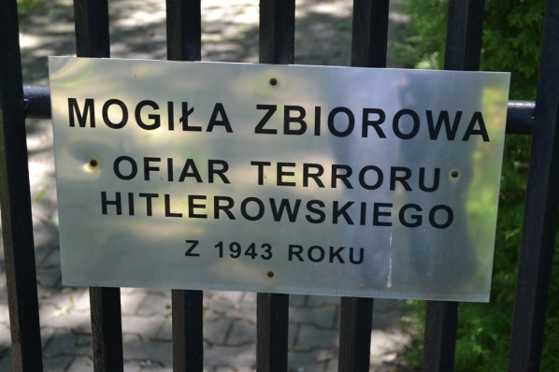
Nasiechowice
Łącznie podczas pacyfikacji w 1943 z
Nasiechowic i okolicy wymordowano ponad
170 osób. Większość ofiar rozstrzelano w
miejscu upamiętnionym dziś pomnikiem, w tym
86 osób pochowanych tu w zbiorowej mogile.

Slide 16
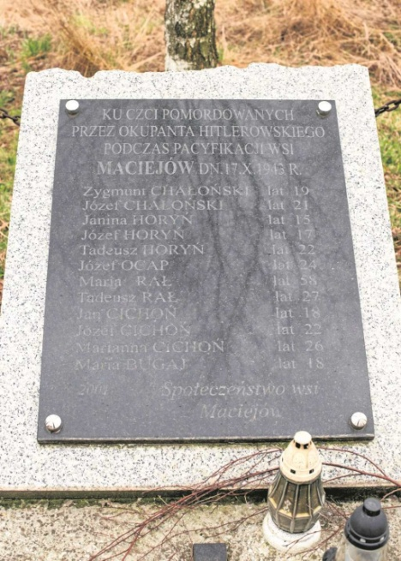
Dzień 17.X.1943r. był tragiczny dla
Maciejowa. Tego dnia policjanci i
żandarmi z Książa Wielkiego złapali
Tadeusza Bożka z Adamy uchylają-
cego się od obowiązku pracy. Bożek
miał wskazać wśród mieszkańców wsi
‘’bandytów’’, którzy pomagali mu się ukrywać.
Kiedy doszli do zabudowań Jana Żakowskiego,
wśród wskazanych przez skazańca było 12 os.
Ustawiono je na łące i na rozkaz komendanta
Kłuska dokonano egzekucji, strzałem w głowę.
Bożkowi udało się uciec. Ofiary, jak później
Stwierdzono, niemiały z nim nic wspólnego.

Slide 17
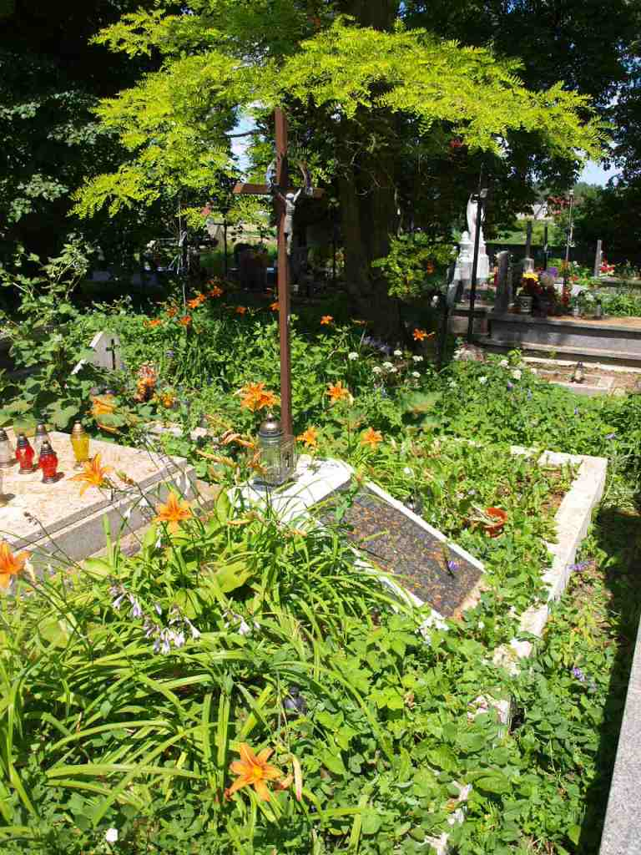
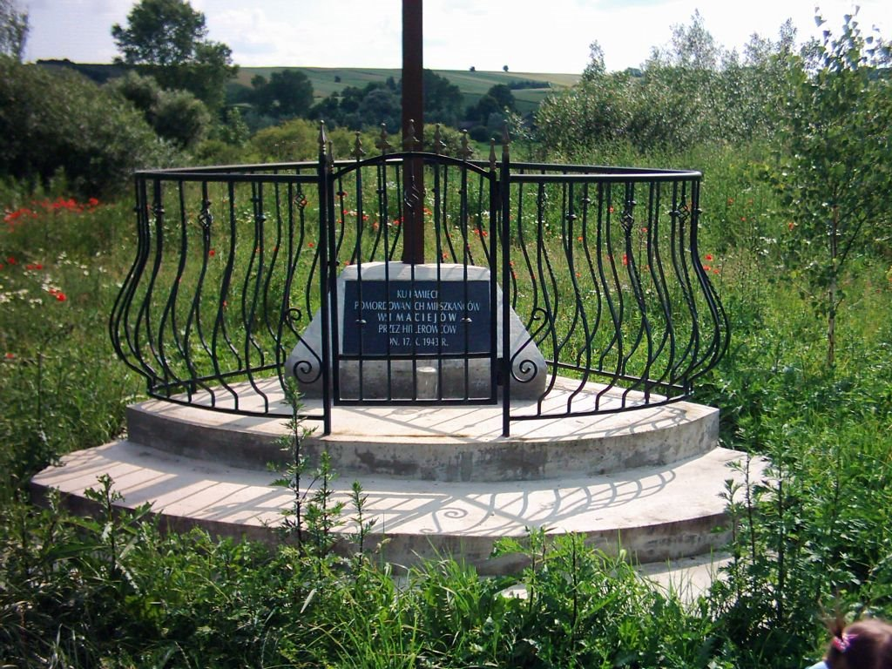
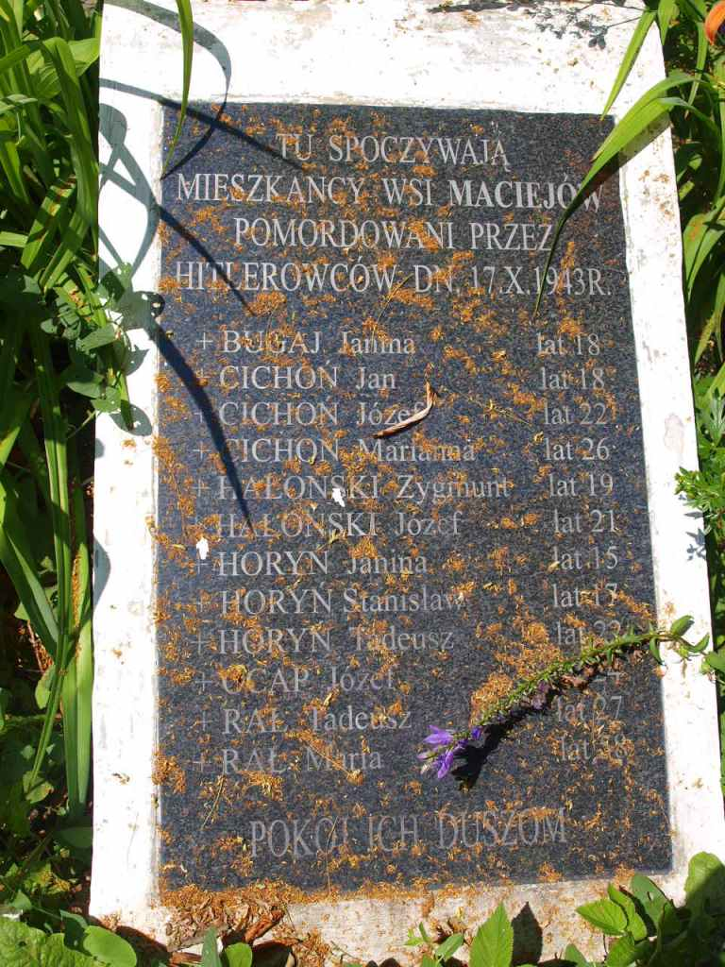
Mogiła na cmentarzu
w Książu Małym Pomnik ku czci ofiar
Maciejów
Tadeusz Bożek po wojnie nigdy nie
skontaktował się z poszkodowanymi
rodzinami, nie wyraził skruchy i nie
poprosił o wybaczenie.
.

Slide 18
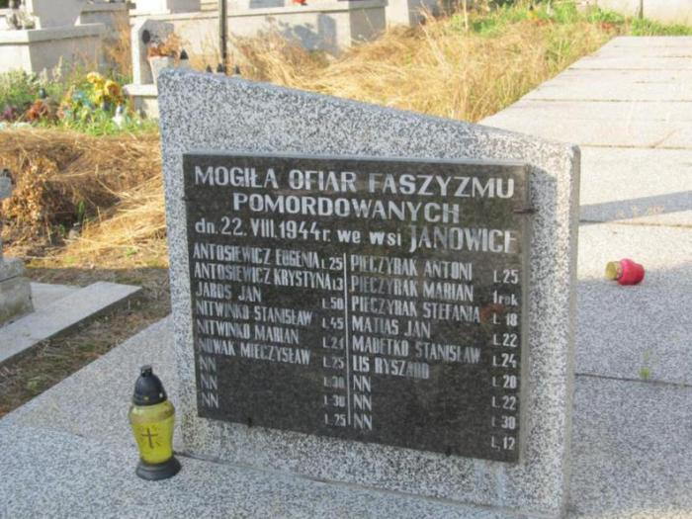
22.VIII.1944r. tragicznym dniem. Ekspedycja niemie-
cko-ukraińska dokonała pacyfikacji wsi Janowice.
Samolot zatoczył łuk i zaczął strzelać. Wtedy faszyści
zaczęli wyciągać całe rodziny z domów. Najbardziej
dotknięta została część Janowic tzw.‘’Maćkarnia’’ .
Ogólnie zginęło 18 osób. Podczas kaźni doszło do dra-
matycznych scen, 6-miesięczne dziecko zastrzelono
na oczach rodziców przez sanitariuszkę ukraińską.
Wymordowano całe rodziny,
np: rodzina Pieczyraków. W
tym samym czasie samolot
zrzucał bomby zapalające na
sąsiednią wieś Śladów, paląc
jedno gospodarstwo. Okoliczno-
ści tego do dzisiaj budzą emocje.

Slide 19
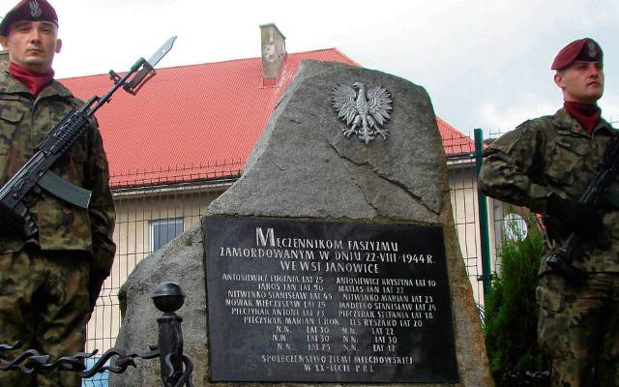
Janowice
‘’Gdy wszystko się skończyło, na wsi najpierw zapanowała cisza jak makiem zasiał… Aż nagle rozległ się lament… Głowy mieli tak porozrywane, że nie dało się rozróżnić twarzy.’’ (K. Wachacki)

Slide 20
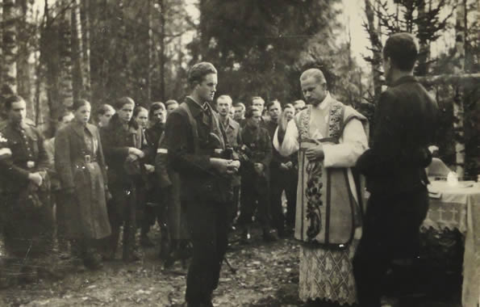
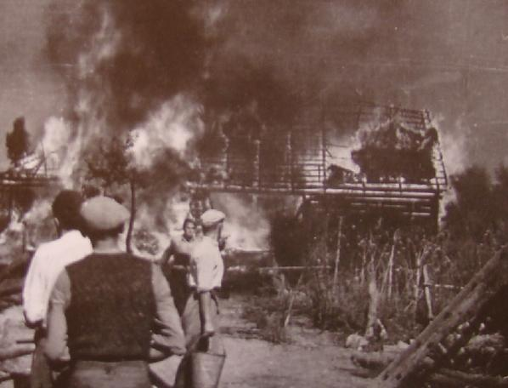
Niemcy wielokrotnie próbowali złamać
ducha walki u mieszkańców wsi Trzonów i
okolicy. Powodem tego
była pomoc i życzliwość,
jaką ludności okazywała
żołnierzom z sancygnio-
wskich lasów. 26.VIII.1944
okupanci spalili pół wsi,
41 domów, 41 stodół i 43
obory. Mimo tragedii
nie poddali się. W akcie
zemsty Niemcy przystą-
pili do pacyfikacji.

Slide 21
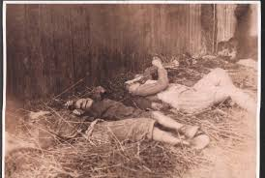
13.XII.1944r. od godz. 6.00
mieszkańcy Trzonowa
przeżywali niewyobrażalny
horror. Hitlerowcy okrążyli
i ostrzeliwali przez 4 godziny
lasy sancygniowskie. W czasie potyczek zginęło
30 partyzantów i 7 Niemców. Tego dnia zabito
49 osób, w tym 7 dzieci. Pogrzeb pomordowanych
odbył się 16.XII. Wykupiono w okolicy wszystkie
trumny. Ks. Jan Tarłowski dostał od Niemców
zakaz prowadzenia konduktu pogrzebowego. W
wielkim bólu i milczeniu szli najbliżsi członkowie
rodzin, którzy cudem ocalili swe życie.

Slide 22
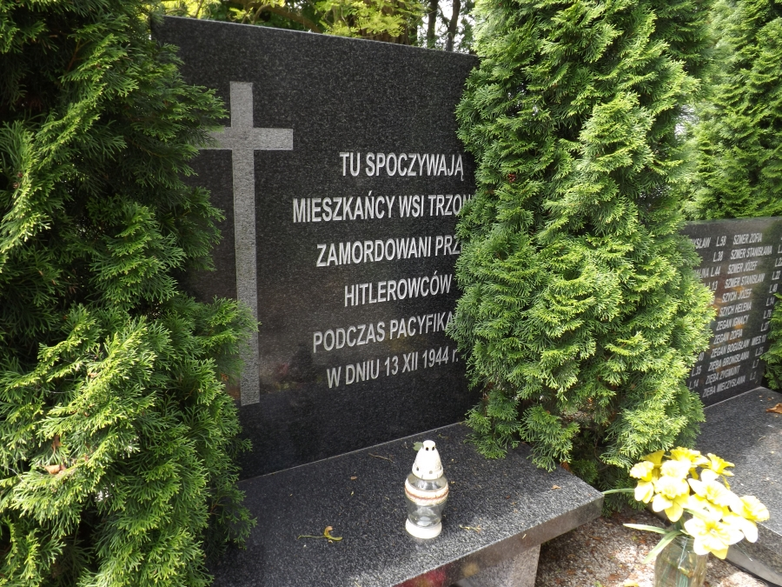
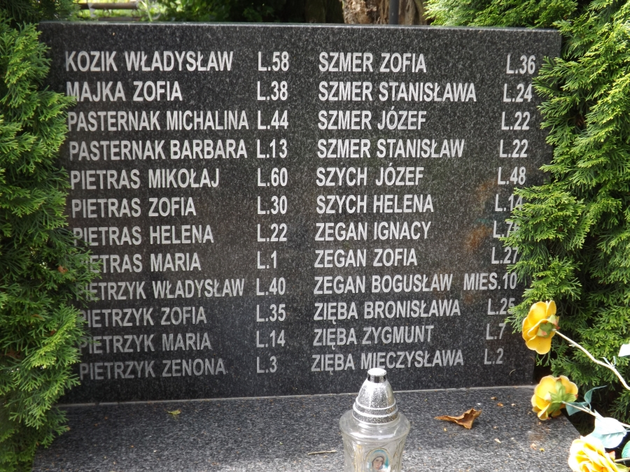
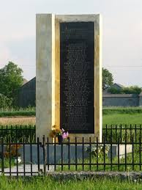
Trzonów
13 grudnia przypada kolejna
rocznica pacyfikacji. Los sprawił,
że mieszkańcom tej wsi nie dano
przeżyć jeszcze 36 dni i 6 godzin.
Tyle bowiem brakowało do
wyzwolenia…

Slide 23
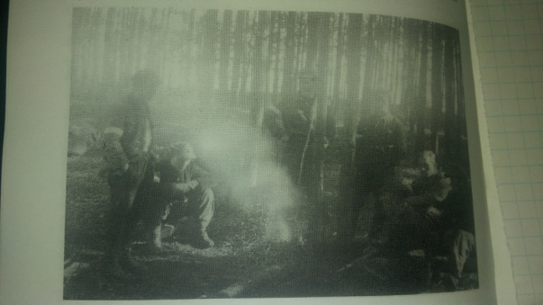
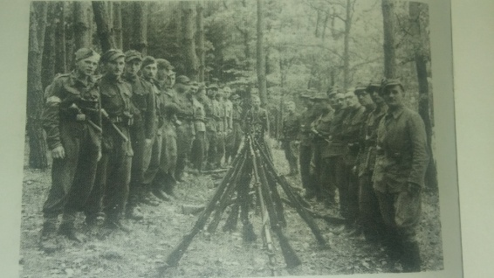
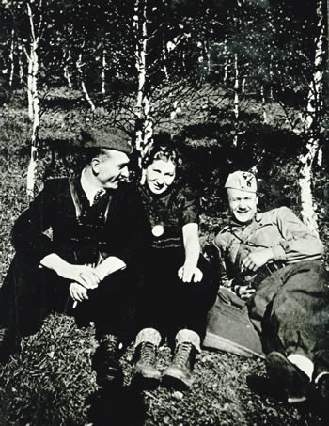
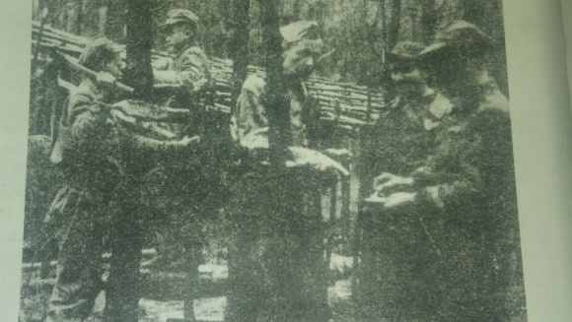
‘’Partyzancki cmentarz’’ R. Przymus
Na polanie pośród brzóz-
partyzancki cmentarz,
a dokoła stary bór
szumi i pamięta…
Nie zapomni tamtych lat,
kiedy ciemną nocą
partyzanci cicho szli,
by wysadzić pociąg.
Był ich domem stary las,
gdy nie mieli domu:
okrywał zielenią drzew,
nie zdradził nikomu.
Tylko czasem w wiatru szum
wplotła się piosenka,
na polanie, tu gdzie dziś-
partyzancki cmentarz…

Slide 24
Im także należy się pamięć i szacunek…
Cywilne, często przypadkowe ofiary eksterminacji hitlerowskiej.
To ludzie, którzy znaleźli się w złym momencie i w złym miejscu, po
prostu byli akurat pod ręką faszystów…
RĘDZINY BOREK: Wrzesień 1940r.-Bronisława Szymczyk, l. 12, z
Rędzin Borka- w drodze do Zielenic zastała ją łapanka, zaginęła bez
wieści… Sierpień 1944r. Henryka Micyk, l. 12, pasła krowy w polu,
została zgwałcona i zamordowana przez nacjonalistów ukraińskich
którzy pacyfikowali Janowice.
ŚLADÓW: Listopad 1939r. Stanisław Sowa, l. 24, aresztowany bez
powodu przez żandarmerię , zginął we Flossenburgu.
Sierpień 1944r. Władysław Malżycki, l. 19, rozstrzelany
przez nacjonalistów ukraińskich w czasie pacyfikacji Janowic.
JANOWICE: Czerwiec 1943r. NN chłopiec, l. 10, zabrany z domu
Jakuba Siwca przez granatową policję i rozstrzelany za pochodzenie
żydowskie.
KALINA WIELKA: Lipiec 1943r. Franciszek Pieronek, l. 44, aresztowany
przez gestapo jako były więzień polityczny, zginął w Ravensbruck.
To tylko kilkoro wymienionych a było ich dużo, o wiele za dużo…

Slide 25
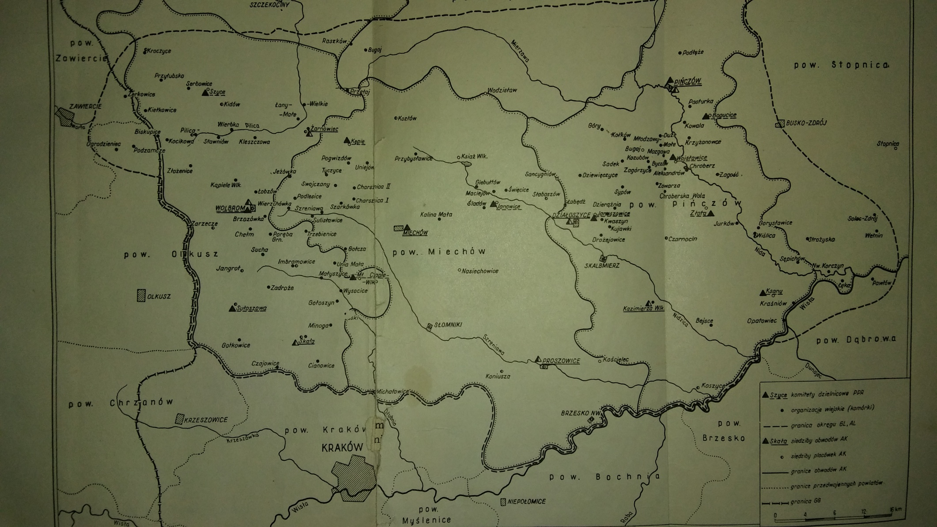
Struktura organizacyjna GL i AL. w latach 1942-1944

Slide 27
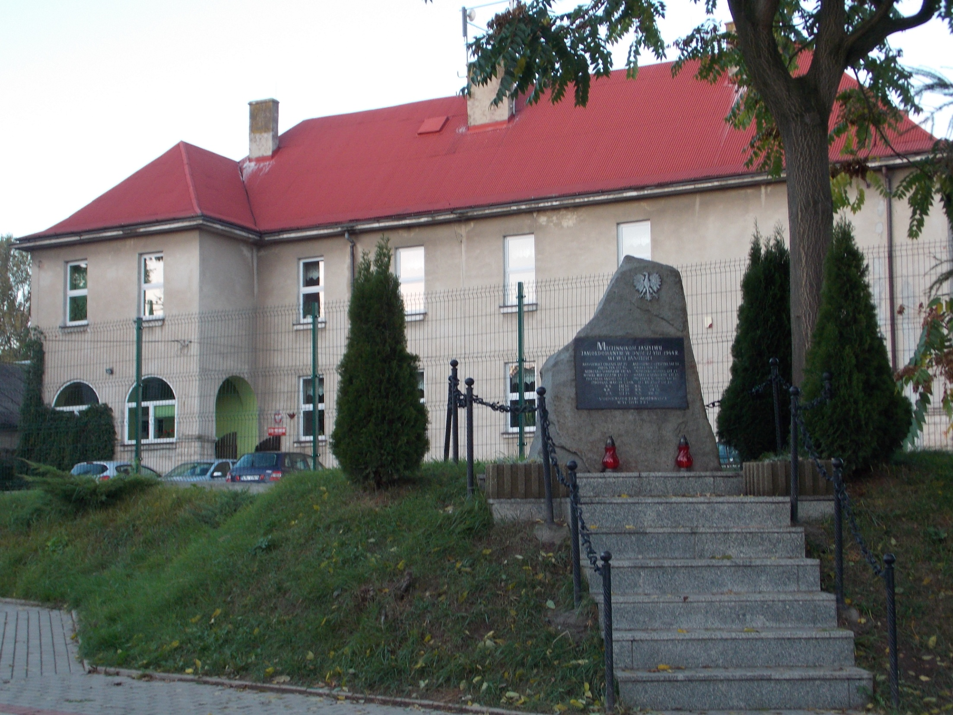
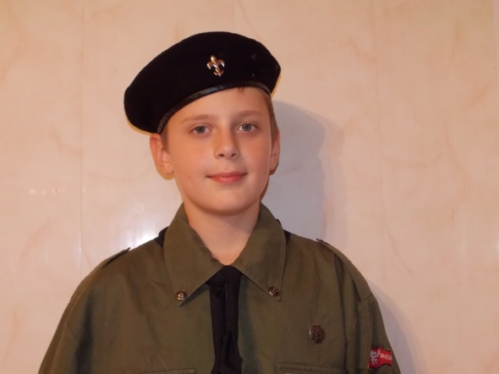
Szkoła im. Partyzantów Ziemi Miechowskiej w Janowicach
Wykonał:
Szymon
Kaciński
kl. VI

